Slide 1
Reinforcement Learning

Slide 2
Markov Decision Processes
Topik yang diangkat kali ini adalah kontrol otomatis yang dilakukan berdasarkan permasalahan kepadatan lalu lintas.

Slide 3
Kemacetan lalu lintas/traffic congestion merupakan masalah yang memiliki pengaruh cukup besar terhadap perputaran perekonomian terutama pada kota-kota besar yang sudah menjadi masalah sehari-hari. Kemacetan dapat disebabkan oleh beberapa faktor, diantaranya bertambahnya volume kendaraan pada satu area, adanya penyempitan ruas jalan serta faktor infrastruktur lainnya, atau tidak baiknya konfigurasi lampu lalu lintas pada suatu persimpangan, sehingga menyebabkan bertambahnya antrian kendaraan pada persimpangan tersebut.

Slide 4
Penelitian kali ini mengoptimalkan konfigurasi lampu lalu lintas dengan menggunakan metode model based Reinforcement Learning yaitu Markov Decision Process (MDP). MDP dipilih karena cocok dengan problem yang diajukan, yaitu sequential decision problem atau permasalahan untuk memilih aksi yang tepat berdasarkan keadaan-keadaan lingkungan secara sekuensial. MDP dapat menghasilkan kumpulan aksi yang optimal berdasarkan observasi keadaan lingkungan yang disebut sebagai optimal policy, sehingga dapat memberikan hasil yang optimal untuk sequential decision problem.

Slide 5
Reinforcement Learning (RL) pada intinya adalah bagaimana cara memetakan keadaan menjadi aksi, pembelajar atau yang disebut dengan agent tidak diberi arahan untuk memilih aksi yang cocok untuk kasus tertentu, tapi dibiarkan berinteraksi dengan lingkungan sistem dan memilih aksi terbaik berdasarkan value atau feedback yang didapatkan dengan cara mencoba aksi-aksi yang tersedia. Dengan trial and error, RL dapat mempelajari aturan-aturan yang terdapat dalam sebuah sistem.

Slide 6
Penggunaan mdp
MDP yang digunakan memiliki desain yang dibuat berdasarkan keadaan infrastruktur, state diambil berdasarkan kepadatan jalan, action yang berupa konfigurasi lampu hijau di salah satu lampu pada satu junction per time step, agent berupa junction sehingga terdapat dua transition matrix, kemudian immediate reward yang secara default diberikan berdasarkan state.

Slide 7
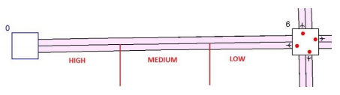
State
State per junction merupakan susunan segmen (Low, Medium, High) dari masing-masing jalur, sehingga menjadi kumpulan segment 4 jalur, diantaranya “L, L, L, L” (Low, Low, Low, Low), “L, M, H, M” (Low, Medium, High, Medium), “H, L, H, L” (High, Low, High, Low), dan lain lain.
Berdasarkan state diatas, maka dapat dihitung kemungkinan total state yang reachable, per junction memiliki total 4 jalur masuk dimana masing-masing jalur memiliki 3 segment, total kemungkinan state yang reachable adalah jumlah_segment jalur yaitu sebanyak 34 = 81 states.

Slide 8
action
Action per junction merupakan lampu yang di-switch hijau di salah satu jalur, setiap action diatur sehingga terjadi setiap 5 time step, sedangkan cycle spawn kendaraan tetap pada 1 time step, hal ini dilakukan agar pergantian warna lampu tidak terlalu cepat. Action direpresentasikan dengan angka (0-3), dimana action 0 adalah lampu pada jalur nomor 0 (lane_0) yang dihijaukan sedangkan pada jalur nomor 1 hingga 3 lampu dimerahkan, sehingga jumlah kemungkinan action yang dapat terjadi pada setiap transisi state pada MDP ini adalah 4 action.

Slide 9
training
Training untuk mendapatkan Transition Probability Matrix: Transition Probability Matrix atau Model Transisi dibentuk melalui observasi perpindahan state pada infrastruktur, saat setiap terjadinya action per 5 time step, akan dilihat initial state serta next state nya serta dihitung jumlah terjadinya, kemudian akan dibagi dengan jumlah keseluruhan initial state melakukan action tersebut. Setiap junction memiliki satu transition probability matrix, sehingga untuk infrastruktur ini seperti pada gambar sebelumya terdapat dua buah transition matrix. contoh tabel transition probability terlihat pada tabel berikut

Slide 10
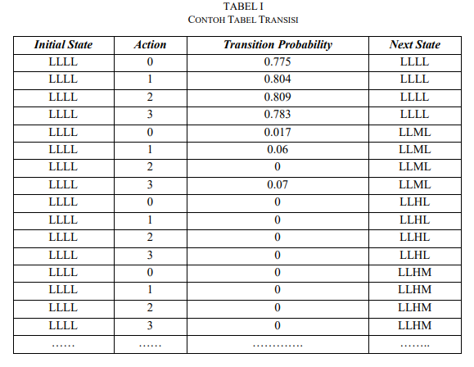

Slide 11
Immediate Reward
Immediate Reward yang digunakan untuk semua skenario MDP adalah sama, yaitu ditentukan berdasarkan kombinasi segment jalan pada satu state, dengan rule sebagai berikut :
Semua immediate reward diberikan pada semua state baik yang reachable maupun yang unreachable.
Masing-masing state mendapatkan nilai immediate reward sesuai dengan kombinasi segment state yang dimilikinya.
Untuk segment Low (L), immediate reward = +20;
Segment Medium (M) = -10
Segment High (H) = -20

Slide 12
Value Iteration
Value Iteration dilakukan untuk mendapatkan final policy, yaitu best action yang dapat dilakukan oleh suatu state untuk semua state space yang ada pada MDP. Langkah-langkah yang dilakukan value iteration berpusat, diawali dengan menentukan beberapa parameter untuk value iteration, yaitu threshold kriteria berhenti iterasi serta gamma/discount factor, kemudian iterasi dilakukan hingga state utility konvergen atau dengan kata lain memiliki delta dibawah threshold. Final policy yang dihasilkan oleh MDP bersifat per junction karena observasi dilakukan terhadap masing-masing junction dan setiap junction memiliki transition matrix nya sendiri, Salah satu contoh potongan tabel final policy yang dihasilkan dari value iteration pada MDP ini terdapat pada tabel berikut

Slide 13
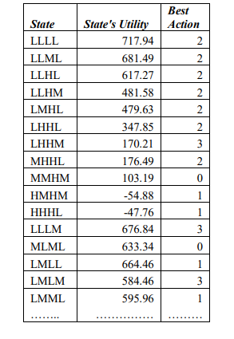

Slide 14
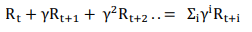
Pencarian Parameter Optimal MDP
Rt = Akumulasi reward pada satu time step iterasi.
= discount factor, nilai yang memotong reward untuk step iterasi selanjutnya.

Slide 15
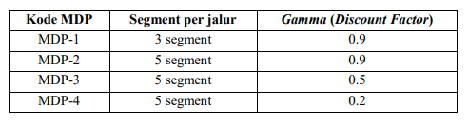
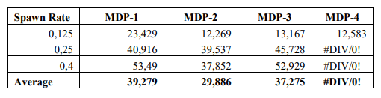

Slide 16
KESIMPULAN
MDP dapat diimplementasikan dalam sistem TLC dan menghasilkan performansi yang baik, dengan rata-rata AJWT semua skenario yang paling rendah yaitu 29,89 detik.
MDP dengan parameter segment per jalur yang semakin banyak maka akan semakin minimal AJWT yang dihasilkan, sedangkan untuk parameter discount factor, semakin kecil discount factor yang diberikan untuk suatu model MDP, maka MDP akan cenderung konvergen lebih cepat namun memiliki final policy yang tidak matang, sehingga semakin besar discount factor semakin baik final policy yang dihasilkan, selama discount factor kurang dari 1.

Slide 17
Bellman Equations
bellman question adalah suatu kondisi pada persamaan matematika yang berfungsi untuk mengoptimalkan pemprograman yang dinamis

Slide 18
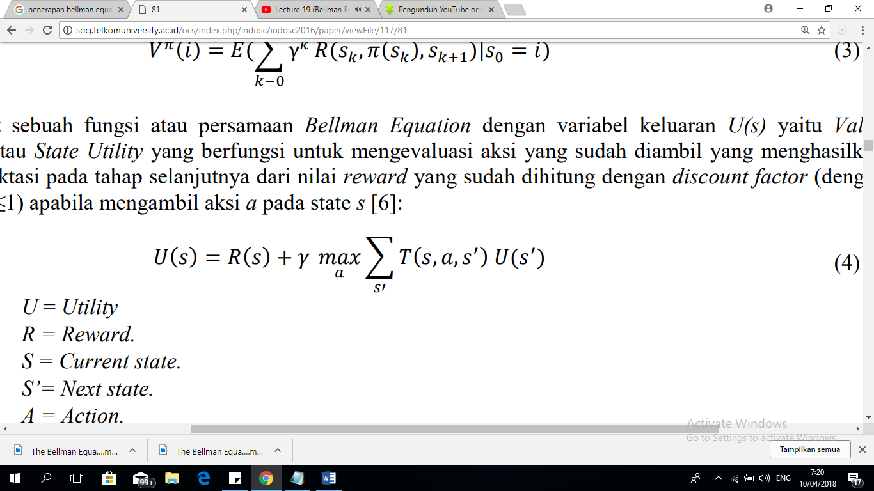
Terdapat sebuah fungsi atau persamaan Bellman Equation dengan variabel keluaran U(s) yaitu Value Function atau State Utility yang berfungsi untuk mengevaluasi aksi yang sudah diambil yang menghasilkan nilai ekspektasi pada tahap selanjutnya dari nilai reward yang sudah dihitung dengan discount factor (dengan nilai 0< 𝛾 ≤1) apabila mengambil aksi a pada state s.
U = Utility
R = Reward.
S = Current state.
S’= Next state.
A = Action.
T = Transition probability.
𝛾 = Gamma/discount factor

Slide 19
Biasanya penggunaan dari persamaan bellman question ini adalah untuk:
Menghitung rute paling efektif
Menghitung perbandingan jarak
Pencarian tempat pada lokasi terdekat
Menemukan pembiayaan yang paling minimum
Meminimumkan rute perjalanan

Slide 20
Langkah-langkah membuat bellman question adalah:
Menentukan titik asal dan menentukan semua titik
Memberikan nilai untuk semua titik
Menentukan iterasi semua titik
Menentukan efektifitas dari pembuatan bellman

Slide 21
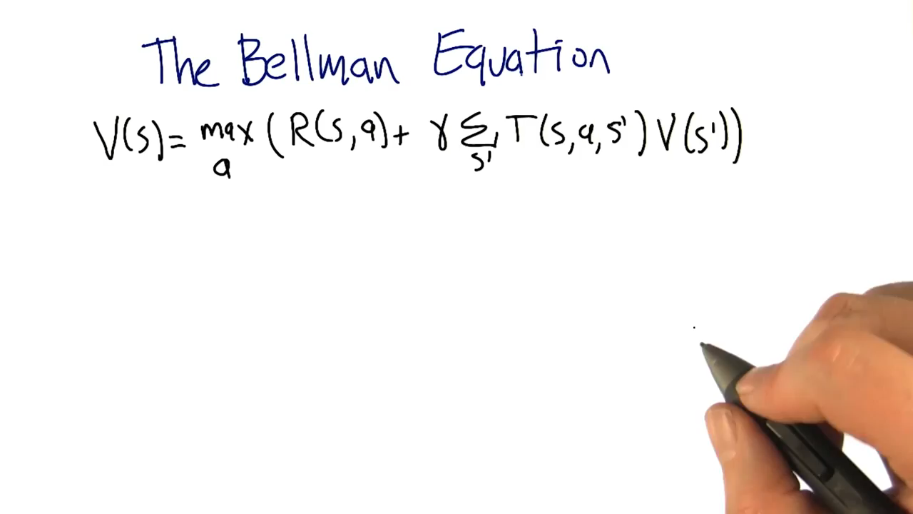

Slide 22
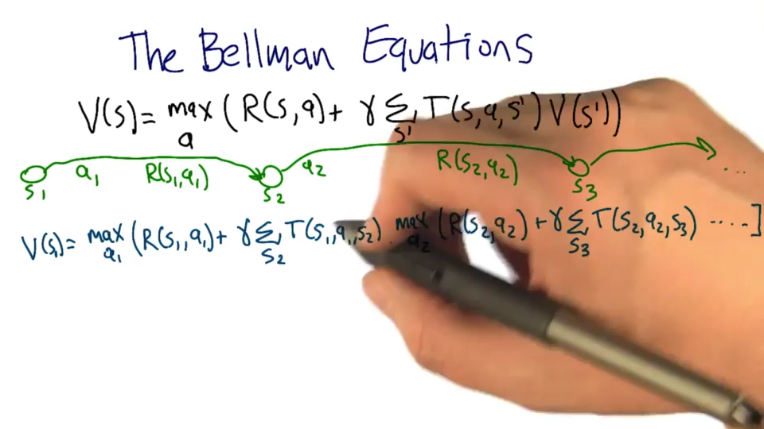

Slide 23
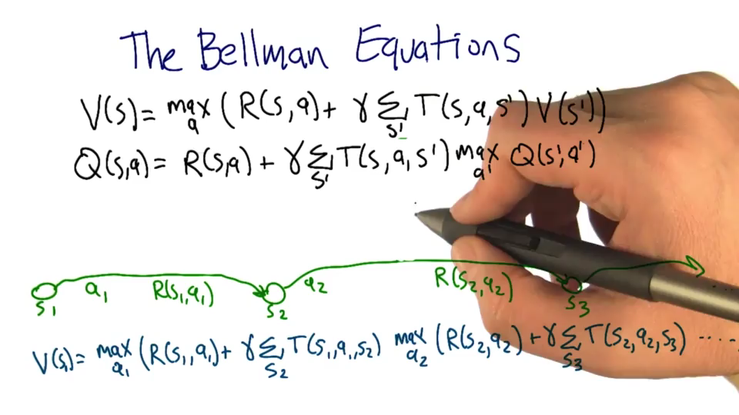

Slide 24
daftar pustaka
http://socj.telkomuniversity.ac.id/ocs/index.php/indosc/indosc2016/paper/viewFile/117/81

